Slide 1
Благочестивая семья. Родители и дети.
Вехи святого пути семьи
преподобных Кирилла и Марии Радонежских.
Интерактивная карта маршрута духовного краеведения, посвящённая святым покровителям семьи – благочестивым родителям Преподобного Сергия, святым Кириллу и Марии
Учитель начальных классов МБОУ «КСОШ №1» Малолетова О.А.

Slide 2
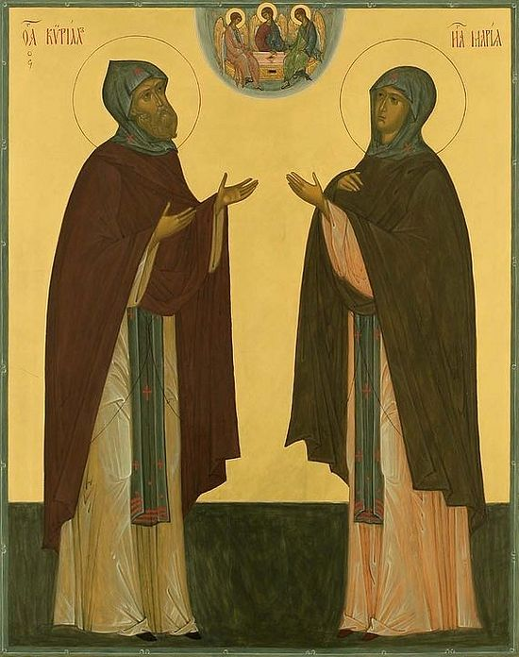
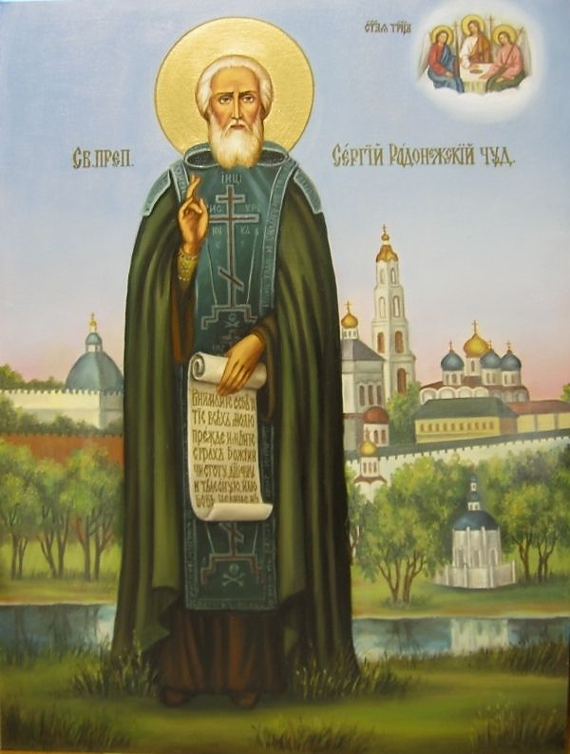
Много святых явила нам земля русская. Но родители преподобного Сергия Радонежского, святые преподобные Кирилл и Мария Радонежские — это особые святые для каждой семьи. Именно им молятся все родители, чтобы воспитать своих детей в вере и благочестии. В 2022 году исполняется 30 лет прославления и 685 лет преставления преподобных Кирилла и Марии.
Преподобные Кирилл и Мария Радонежские в своём супружестве глубоко и искренне любили друг друга и поддерживали во всех делах. Будущие святые принадлежали к числу знати Ростовского княжества – боярин Кирилл был ближайшим советником Ростовских князей, а боярыня Мария в это время оставалась на хозяйстве, управляя обширным поместьем. Кирилл и Мария были люди добрые и богоугодные. Праведность их была известна не одному Богу, но и людям.
Святые родители воспитывали в своих детях такие добродетели, как:
Любовь к Богу
Трудолюбие
Усердие
Смирение
Послушание
Терпение

Slide 3
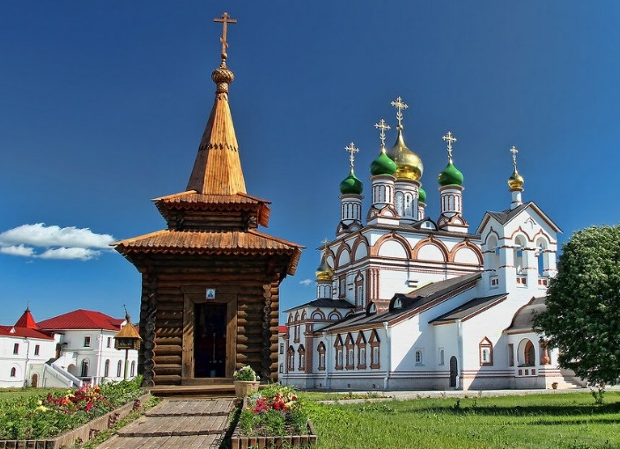
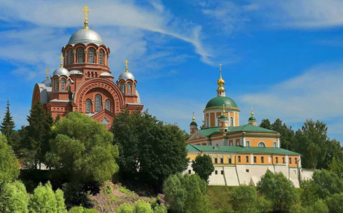
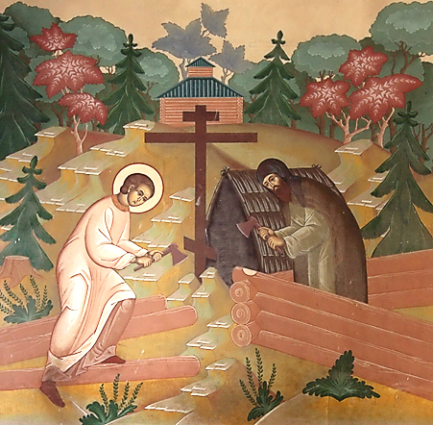
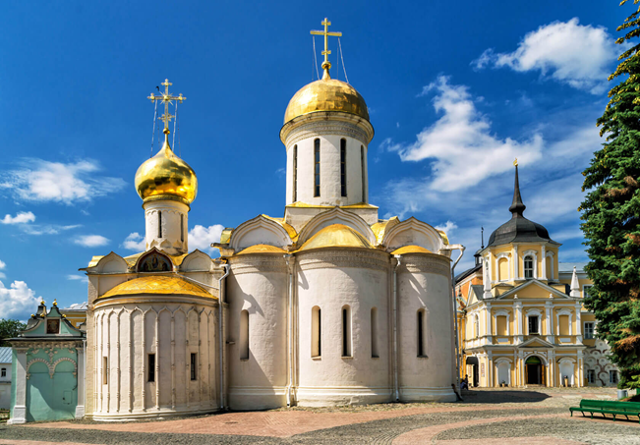
Радонеж
Варницы. Ростов
Хотьково
Сергиев Посад
Гора Маковец

Slide 4
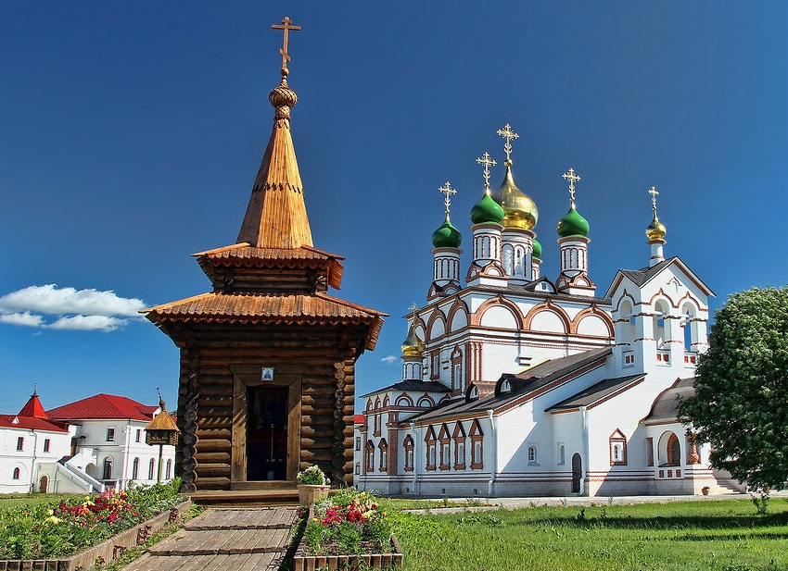
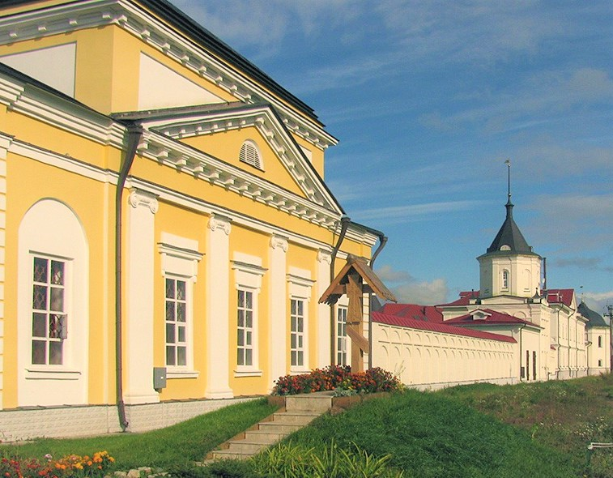
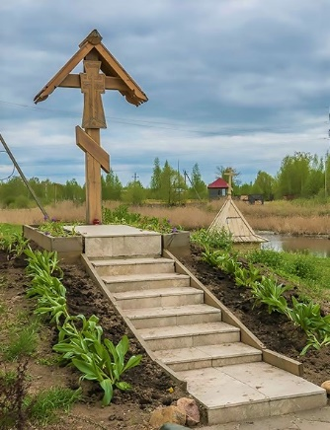
В конце XIII — начале XIV века недалеко от Ростова Великого, на берегу реки Ишни, в селении Варницы, находилось поместье знатных ростовских бояр Кирилла и Марии, где родились их дети Стефан, Варфоломей, Пётр.
На месте имения Кирилла и Марии под Ростовом теперь находится Троице-Сергиев Варницкий монастырь
Поклонный крест на месте встречи Варфоломея с Ангелом

Slide 5
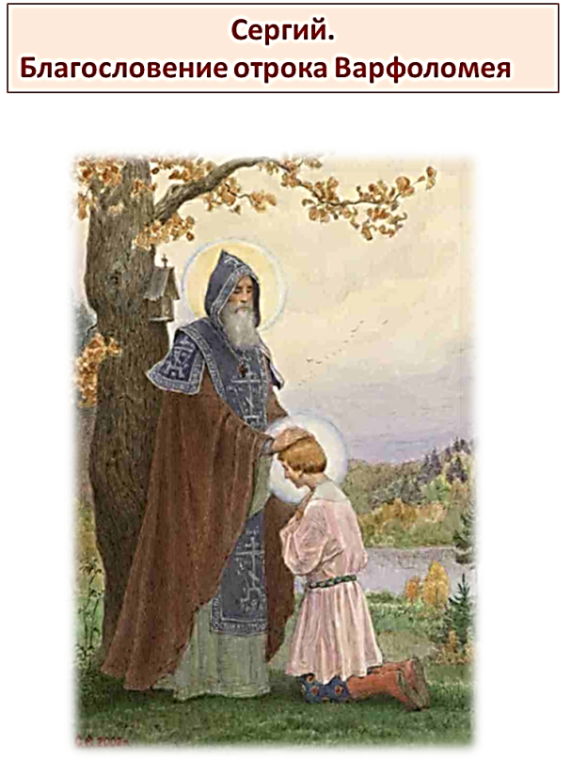
«Смирение – Богу угождение, уму просвещение, душе спасение, дому благословение и людям утешение»
С малых лет Варфоломей слышал в церкви и дома молитвы и псалмы и запоминал их. И вскоре боярыня Мария стала замечать, как не похож её Варфоломей на своих братьев и других детей. Он не любил детских шумных игр и забав. Он искал уединения и мог часами сидеть где-нибудь в саду, погруженный в глубокую задумчивость.
Родители заботились об обучении детей. Ростов был центром религиозной и культурной жизни Руси. Вместе с его братьями Стефаном и Петром в семилетнем возрасте Варфоломея отдали учиться. Братья его учились успешно, но Варфоломей отставал в учении. Он долго и усердно молился, прося Бога помочь ему научиться писать и читать, чтобы познать Священное писание.
Однажды Варфоломей, когда искал по просьбе отца пропавших лошадей, в лесу, под деревом увидел молящегося Ангела в образе схимника. Варфоломей поведал старику, что учение давалось с трудом. Мальчик рассказал, что усердно молился Господу и молил его помочь с наукой. Старик угостил мальчика просфорой и предрёк, что отныне тот будет знать грамоту намного лучше, нежели его сверстники и родные братья.
Ефошкин С. Н.

Slide 6
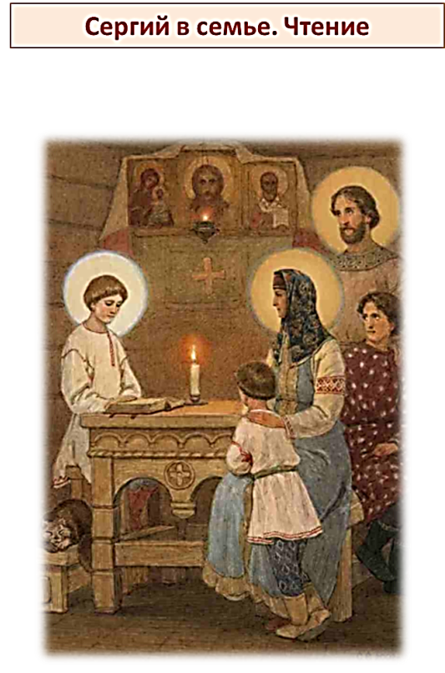
«Смирение – Богу угождение, уму просвещение, душе спасение, дому благословение и людям утешение»
Варфоломей пригласил старца в дом (так родители учили, строго внушая, помогать нуждающимся, не опускать случая позвать к себе путешествующего инока или иного усталого странника). Он поспешил со своим гостем к родителям, чтобы обрадовать их. Кирилл и Мария, узнав о чуде, стали восхвалять Господа. С тех пор сын без труда читал и понимал содержание книг. Скоро Варфоломей стал лучшим учеником в школе.
Получив благодать разумения, прп. Сергий и сейчас помогает людям именно этим даром - постигать науки. Поэтому ему молятся в учении с просьбой дать память и сообразительность
Ефошкин С. Н.

Slide 7
Около 1328 года сильно обедневшая семья Варфоломея была вынуждена перебраться из родной ростовской земли в село затерявшееся в дремучих московских лесах – Радонеж и поселилась близ церкви Рождества Христова
Варницы. Ростов
Радонеж

Slide 8
Где любовь, там и Бог, там тишь, да гладь, да Божья благодать
Святые Кирилл и Мария Радонежские воспитывали сыновей собственным примером. Сыновья видели неподдельную любовь и нежность в общении родителей, видели их почтение к Богу, наблюдали их трудолюбие, благотворительность и другие добродетели. Родители постепенно приучали детей к посильному труду. Каждый из мальчиков умел ценить чужой труд, любил работать сам и владел целым рядом ремёсел.

Slide 9
«Счастливы родители, коих имена прославляются вечно в их детях и потомстве! Счастливы и дети, которые не только не посрамили, но и приумножили и возвеличили честь и благородство своих родителей и славных предков, ибо истинное благородство состоит в добродетели!»
Радонеж
Хотьково
Варницы Ростов

Slide 10
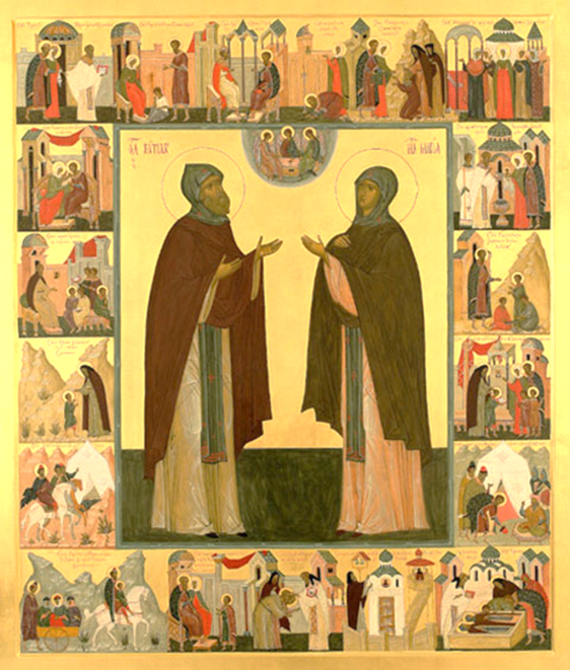
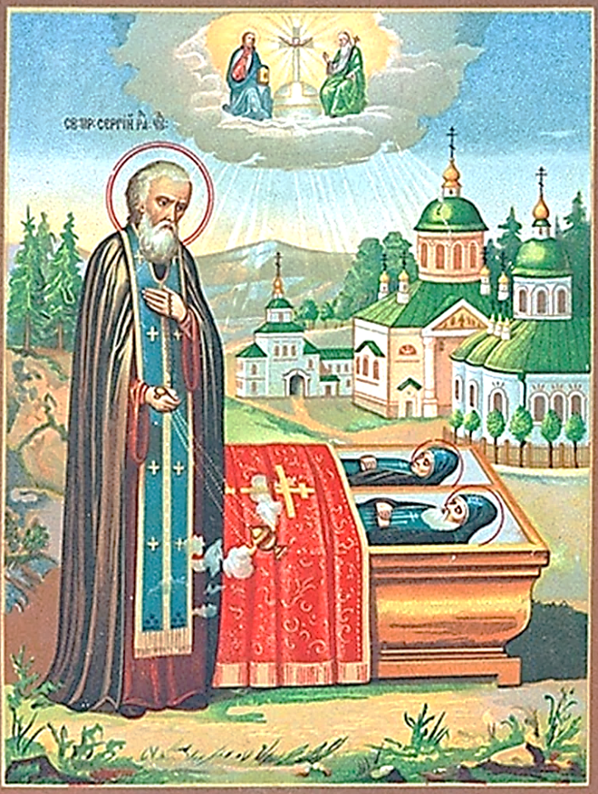
«Живы родители – почитай, померли – поминай!»
Преподобный Сергий почитал своих родителей.
Спустя некоторое время после переезда в Радонеж, Варфоломей испросил у родителей благословения уйти в монастырь. Ещё будучи подростком, Варфоломей решил постричься в монахи. Но родители просили воздержаться до того момента, когда окончатся дни земной их жизни. Послушание родителям это тоже путь угождения Богу. Через несколько лет они с миром отошли ко Господу. Он похоронил родителей в Хотьковском Покровском монастыре и почтил их память милостыней и молитвами.
Преподобный Сергий перед свой смертью завещал — прежде, чем идти к нему, сначала в Хотькове помолиться об упокоении его родителей над их гробом.
Посвятить себя без остатка тем, кто нуждается в помощи, это пример самоотречения и смирения.
Слушайся отца твоего: он родил тебя; и не пренебрегай матери твоей, когда она и состарится. (Притч. 23:22).

Slide 11
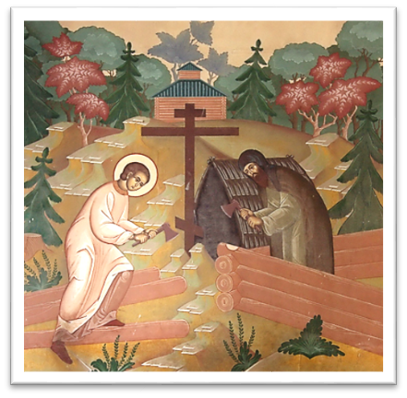
Хотьково
Радонеж
Похоронив родителей, братья Варфоломей и Стефан в поиске особого подвига молитвы решают уйти в непроходимые леса Радонежа.
Варницы Ростов
Гора Маковец

Slide 12
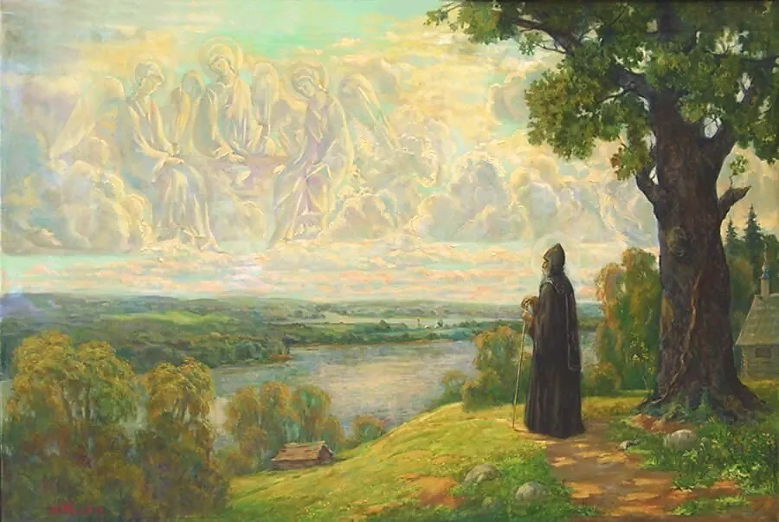
«Жить – Богу служить»
В верстах в десяти от Хотькова они выбрали на берегу реки Кончуры небольшую возвышенность в форме маковки (потому и названа горка Маковцем). Там они основали пустынь, построили небольшую церковь.
Варфоломей попросил старшего брата решить, во имя кого освятить построенную церковь, какой будет её престольный праздник. И тут Стефан напомнил ему слова святого старца, много лет назад предрекшего Кириллу и Марии: "Ваш отрок создаст некогда обитель Святой Троицы..."
Но вскоре Стефан, не в силах вынести все тяготы пустынного жития, ушёл в Москву, в Богоявленский монастырь. И Варфоломей остался один.
Шевцов Ю. «Безмолвие»

Slide 13
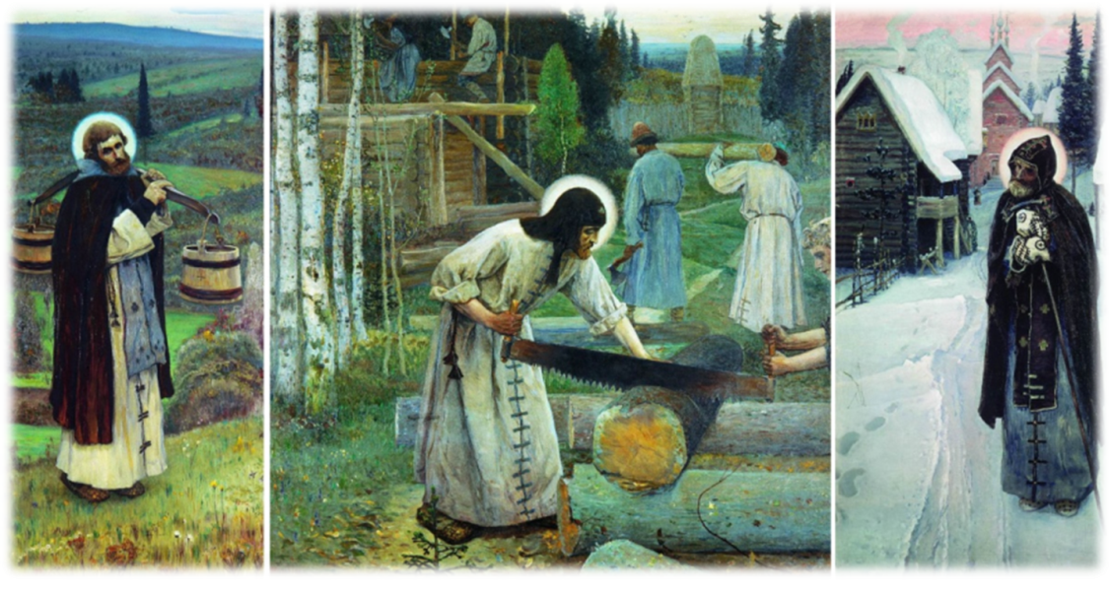
«С молитвою в устах, с работою в руках»
К прп. Сергию вскоре стали приходить люди на пустынножительство.
Ещё в детстве юноша получил православное воспитание – в послушании и труде. В этом была мудрость праведных родителей. Отец обучал детей мужским ремеслам: владеть топором и пилой, запрягать лошадей и пахать землю. Вместе с матерью братья и Варфоломей работали по дому и научились печь хлеб, шить одежду.
Вот и в обители прп. Сергий во всём подавал пример. Вместе со всеми принимал участие в строительстве келий другим братьям, заготавливал на всех дрова, пёк хлеб, готовил пищу, показывая пример трудолюбия и заботы о ближнем.
Нестеров М.Н. «Труды преподобного Сергия»

Slide 14
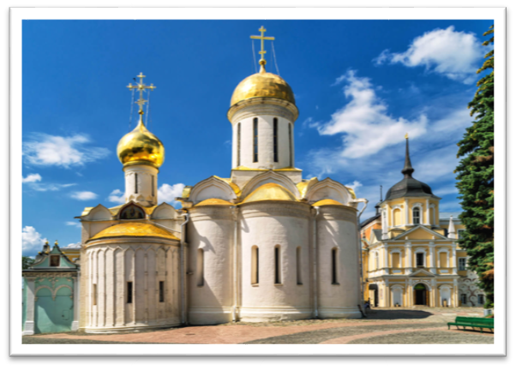
Радонеж
Варницы Ростов
Хотьково
Благочестивые родители Святого сына воспитали И вот теперь вы Небожители, Чего всем сердцем возжелали.
В трудах вы жизнь свою прожили И Крест достойно донесли, И восхождение совершили Христу служили, чем могли.
И вот ваш сын звездой сияет Христа за вас благодарит, В скорбях нам верно помогает Лампадкой пред Христом горит!
С. Чебунин
Гора Маковец
Сергиев Посад

Slide 15
Преподобный Сергий, как и его братья, стал достойным сыном своих благочестивых родителей. Святые Кирилл и Мария Радонежские заложили в его душу любовь к Богу, к родной земле, к труду, милосердию. Благодаря своим святым родителям, прп. Сергий всегда был чуток к людям. Кроткими, тихими словами мог найти дорогу к сердцу каждого человека. Во всём его существе заключалась огромная любовь к людям.

Slide 16
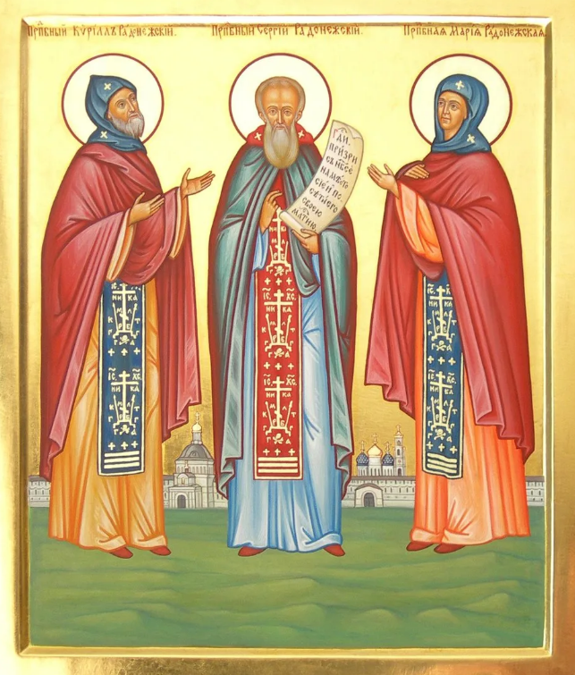
Все православные с благодарностью почитают это святое семейство – образец святости, христианского устроения семьи и благочестивого монашества.
Блаженств Христовых причастницы, честнаго супружества и попечения о чадех добрый образе, праведнии Кирилле и Марие, плод благочестия, Сергия преподобнаго, нам явившии, с нимже усердно молите Господа низпослати нам дух любве и смиренномудрия, да в мире и единомыслии прославим Троицу.
Тропарь преподобным
Кириллу и Марии Радонежским,
родителям преподобного Сергия Радонежского
Икона преподобного Сергия и его родителей, преподобных Кирилла и Марии.

Slide 17
https://saritkin.livejournal.com33247
https://stsl.ru/news/all/obraz-prepodobnogo-sergiya-radonezhskogo-v-tvorchestve-m-n-nesterova-opisanie-triptikha-trudy-prepod
https://yandex.ru/images/search?text=ефошкин%20&lr=103816
https://www.pinterest.ru/pin/492651646730721098/
https://otari.mirtesen.ru/blog/43270540328/Prepodobnyie-Kirill-i-Mariya-Radonezhskie
http://hram-tihonitskiy.ru/2118
https://vk.com/wall-44031815_34517

